Slide 1
Los Colores
¡En español!

Slide 2
Colors are adjectives…
rojo
red
Notes:
“hot” color scheme

Slide 3
…which means they describe nouns or pronouns.
anaranjado
orange
amarillo
yellow
Notes:
“warm” color scheme

Slide 4
In Spanish, adjectives agree with nouns in number (singular/plural)…
verde
green
arboles verdes
Notes:
“cool” color scheme

Slide 5
…and in gender (masculine or feminine).
rosado
pink
blanco
white
una ventana rosada y blanca
Notes:
“pale” color scheme

Slide 6
Adjectives ending in consonants or vowels other than “o” usually have 2 forms – singular and plural.
azul
blue
azul azules
Notes:
“cold” color scheme

Slide 7
Adjectives ending in “o” usually have 4 forms in order to match in number and gender.
morado
purple
morado morada morados moradas
Notes:
“bright” color scheme

Slide 8
Remember that in Spanish, adjectives come after the noun.
gris
gray
unos edificios grises
Notes:
“light” color scheme

Slide 9
Use a form of the verb “ser” to tell what color something is.
marrón
brown
negro
black
El burro es marrón, negro, y blanco.
Notes:
“Dark” color scheme

Slide 10
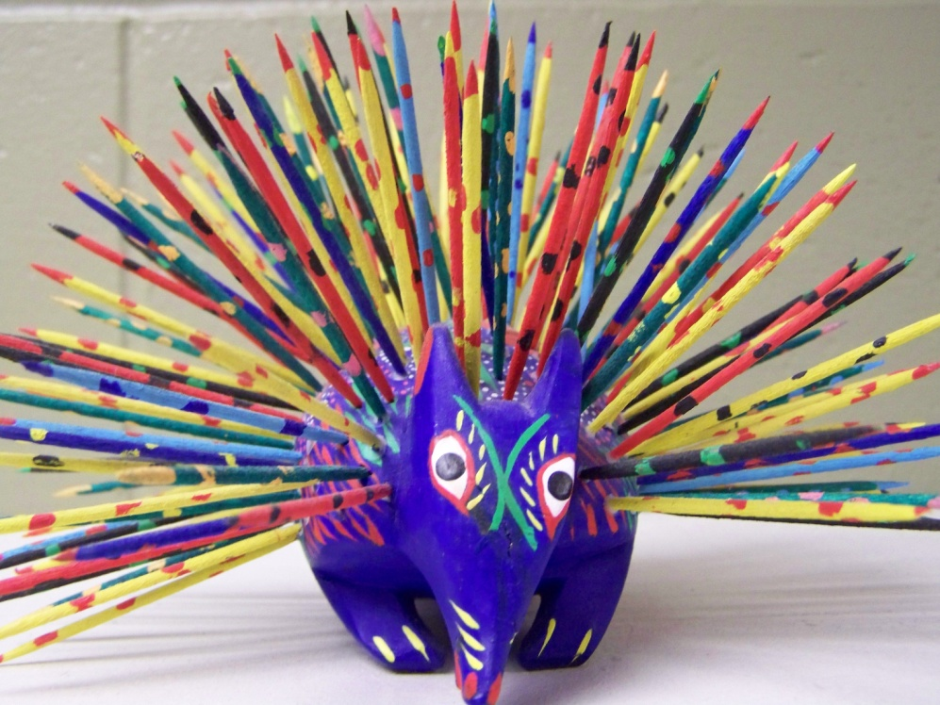
¡Practica!
¿Cuántos colores ves?
azul
blanco
negro
rojo
amarillo

Slide 11
¡Más practica!
¿De qué color es el pájaro?
¿De qué color es el perro?

Slide 12
¡Y más practica!
Juega con los colores
Click here to play color games at Quia.com
Canta con Justo
Click here to sing “De colores” with Justo Lamas
Más juegos con los colores
Click here to play color games at Quizlet.com

